Slide 1
Session 7 – Gestion des Ouvrages de Protection des Risques Naturels

Slide 2
Méthode suivie (1)
Au centre de la gestion des OPRN, se trouvent la vue Défauts VEP et les tableaux associés.

Slide 3
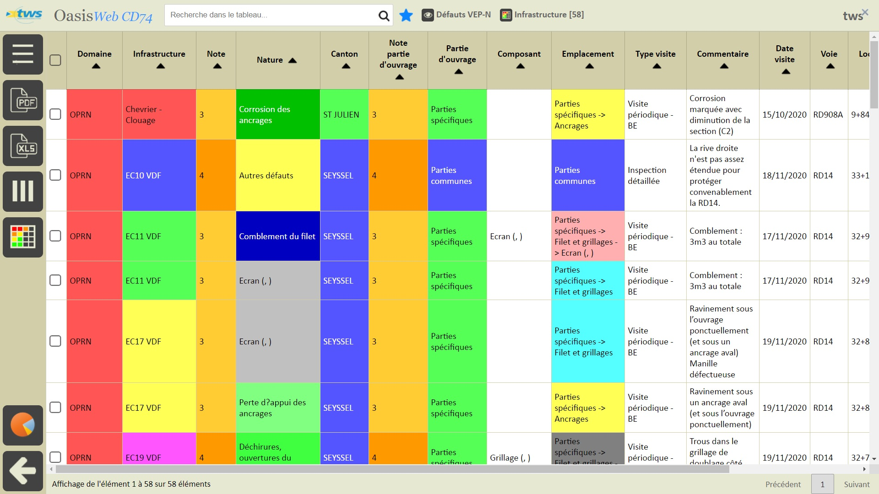
Tableau VEP - Infrastructure

Slide 4
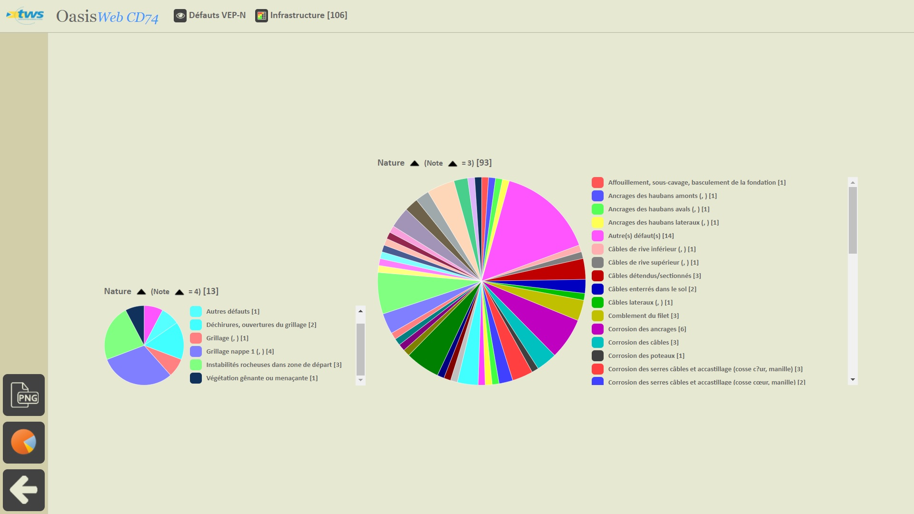
VEP-N – Analyse IG3

Slide 5
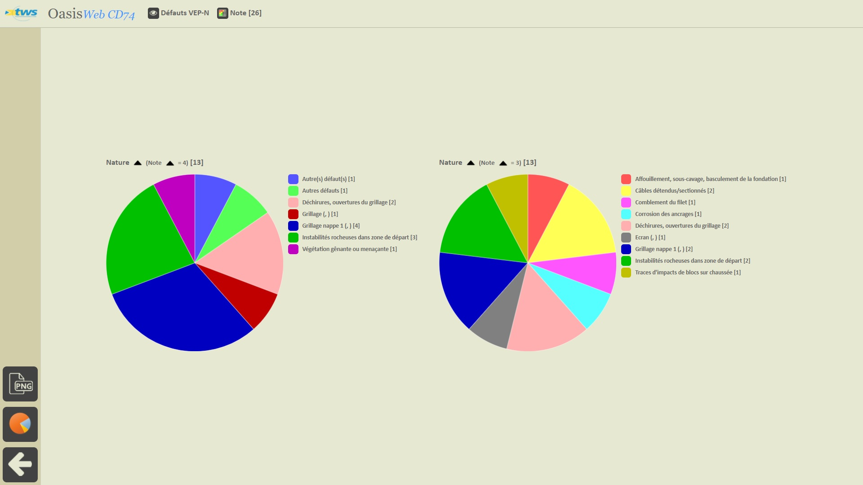
VEP-N – Analyse IG4

Slide 6
Méthode suivie (2)
Les actions de résolution des défauts sont générées et suivies à partir du tableau éponyme.

Slide 7
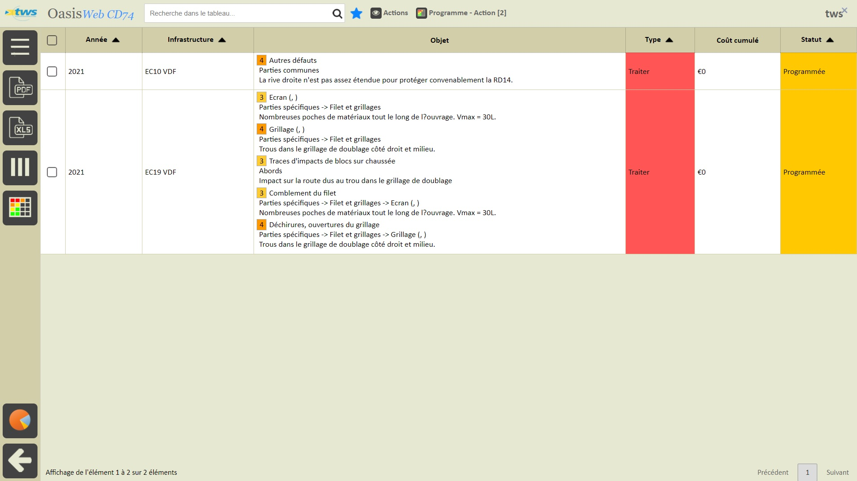
Les actions de résolution (1)

Slide 8
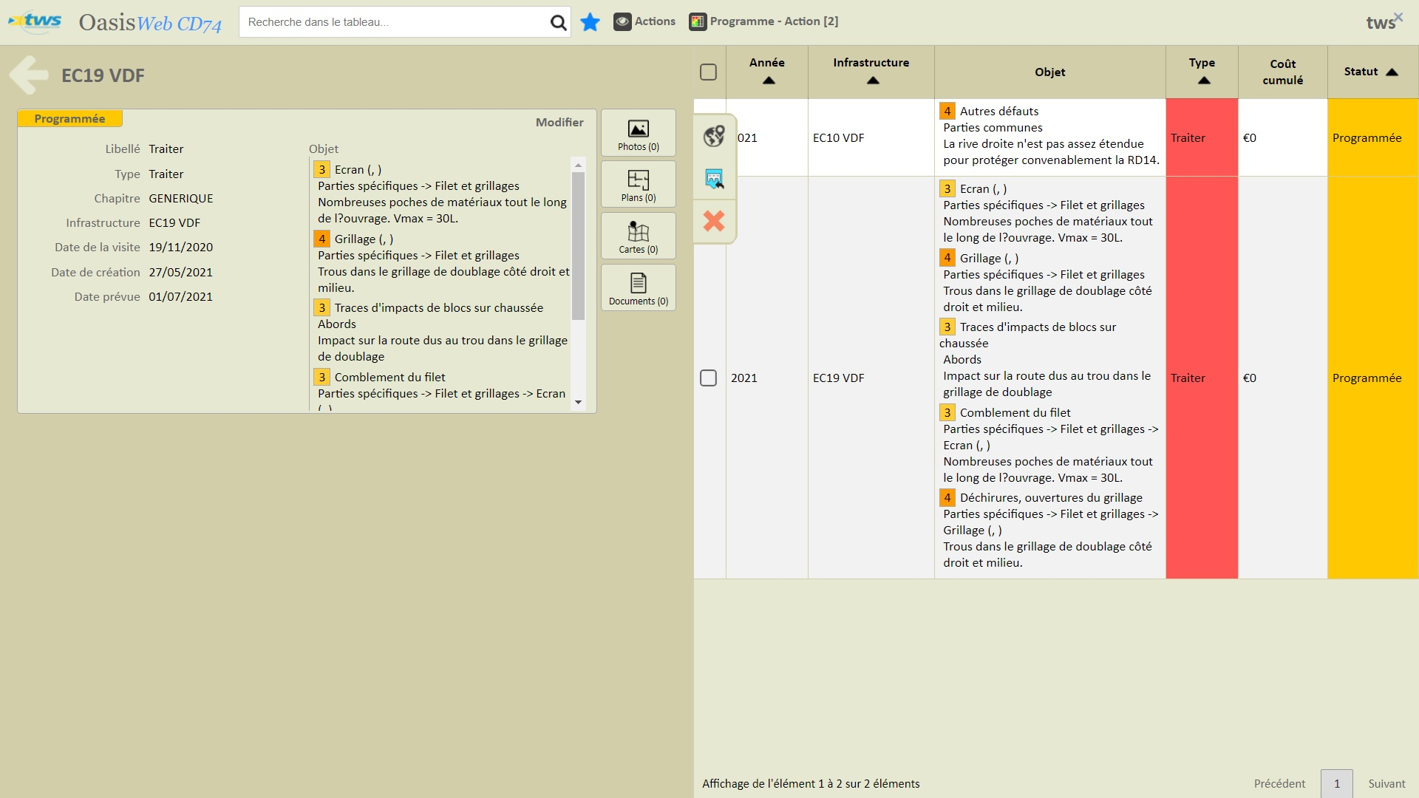
Les actions de résolution (2)

Slide 9
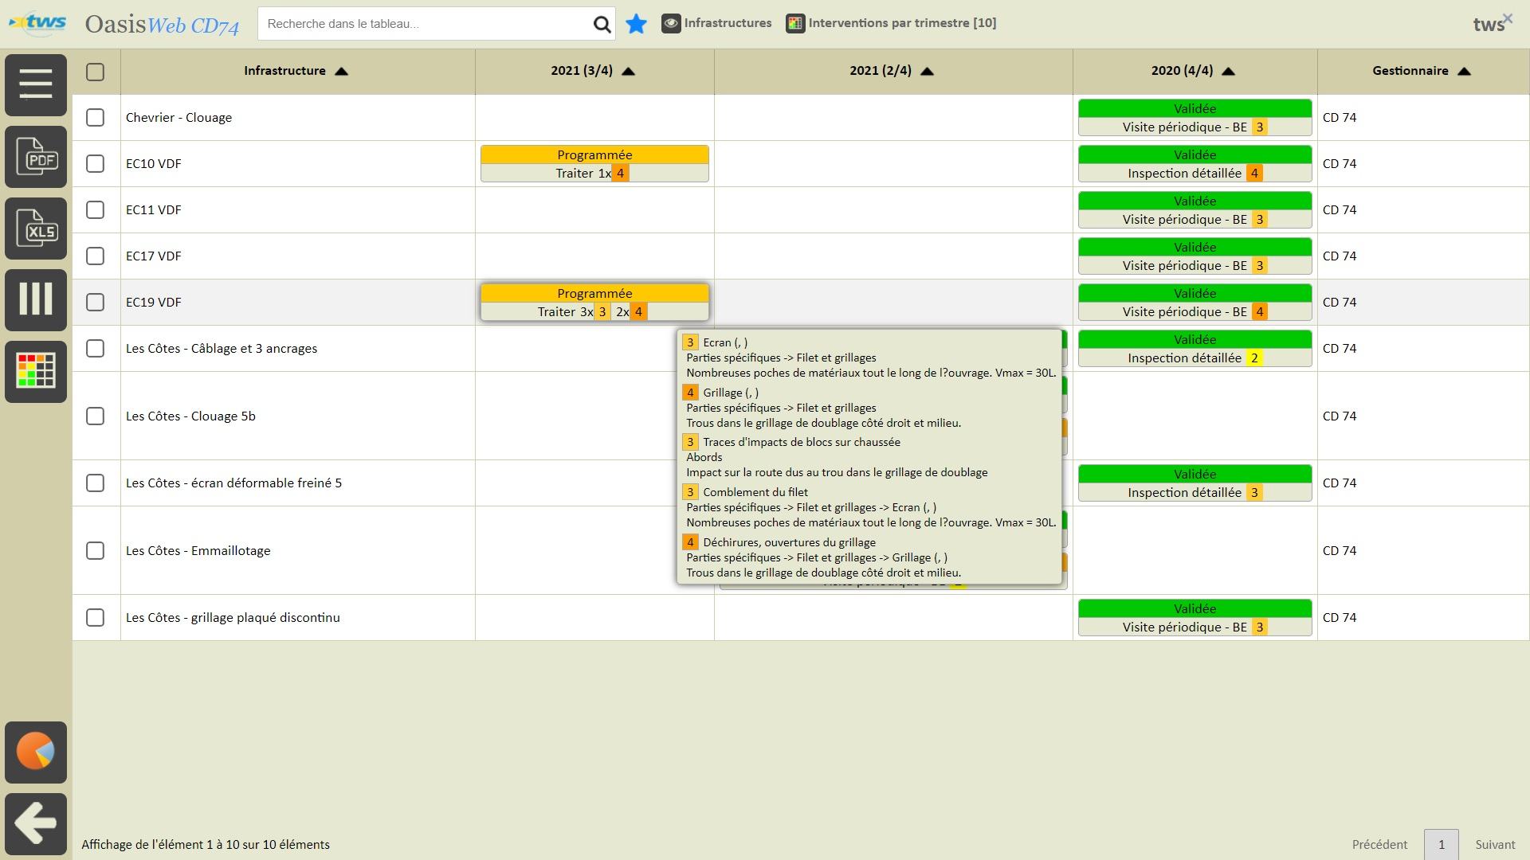
Les actions de résolution (3)

Slide 10
Déclinaison de la méthode
La méthode est déclinée en fonction du plan de visite utilisé et prend en compte la quantification des actions.
VAQOA2-OPF (8 août 2020)

Slide 11
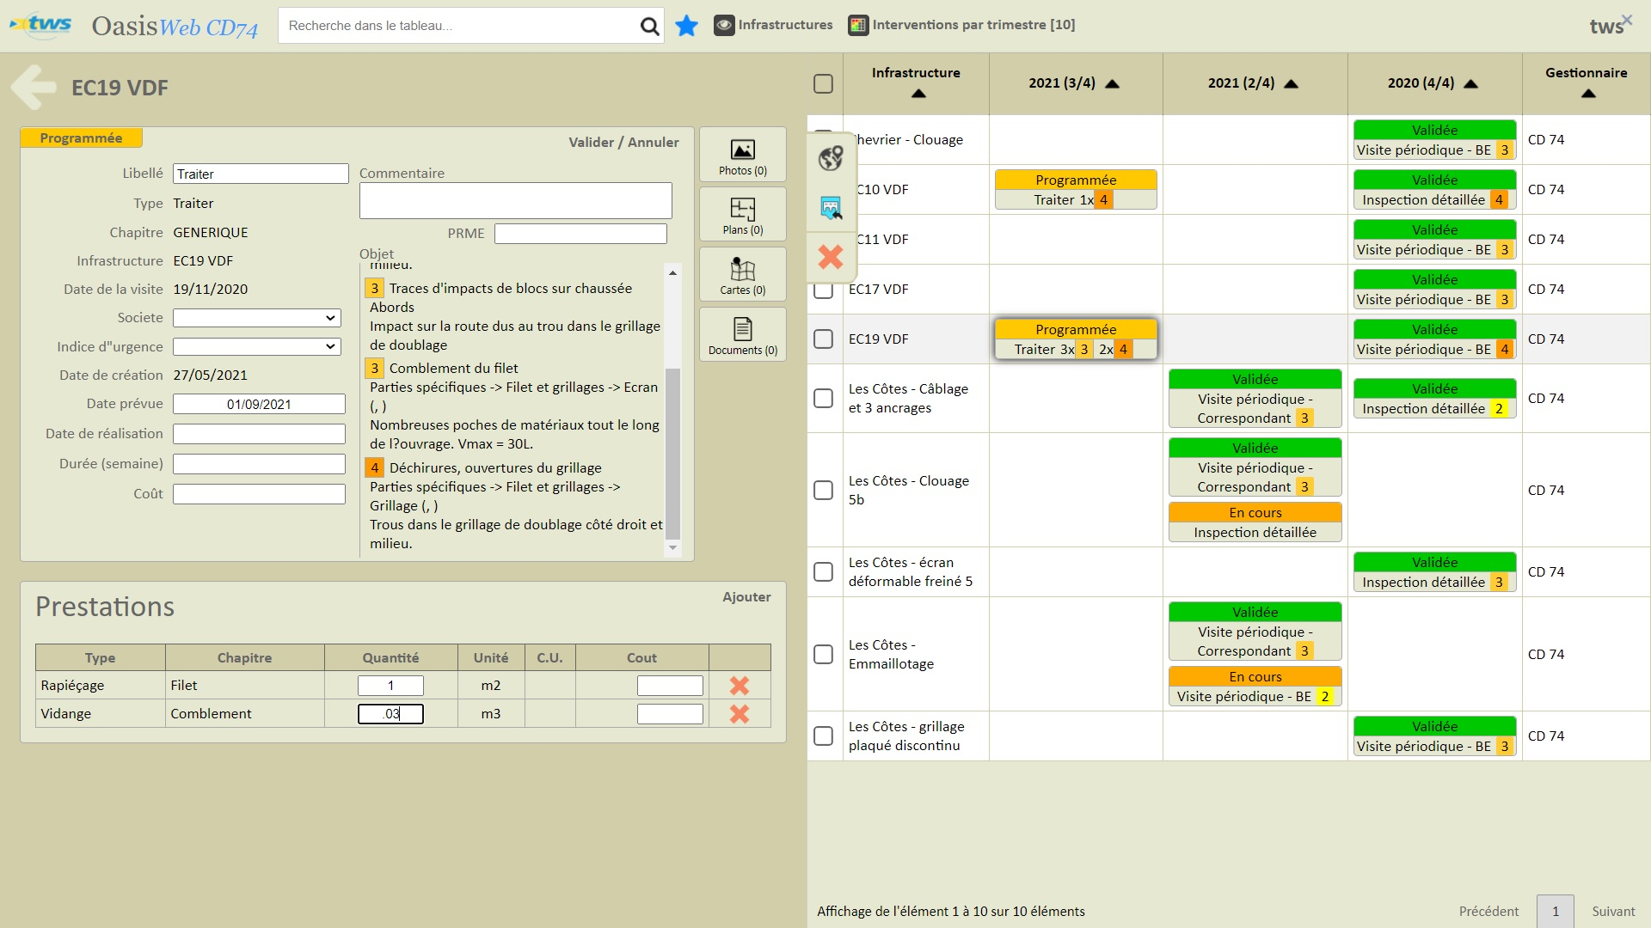
Quantification des actions

Slide 12
Illustrations
Cas du CD74: VAQOA2 (8 août 2020)

